Slide 1
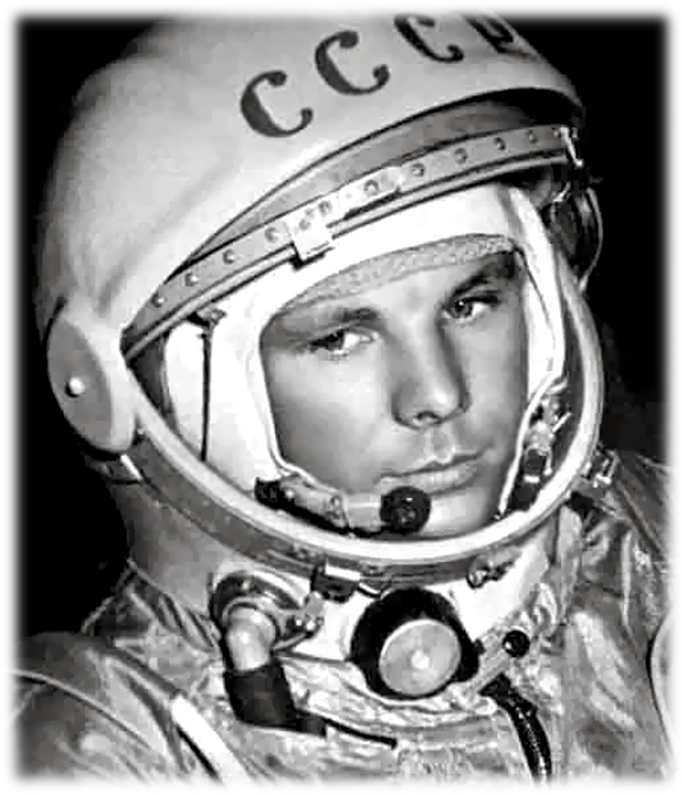
Покорителям
космоса
посвящается…

Slide 2
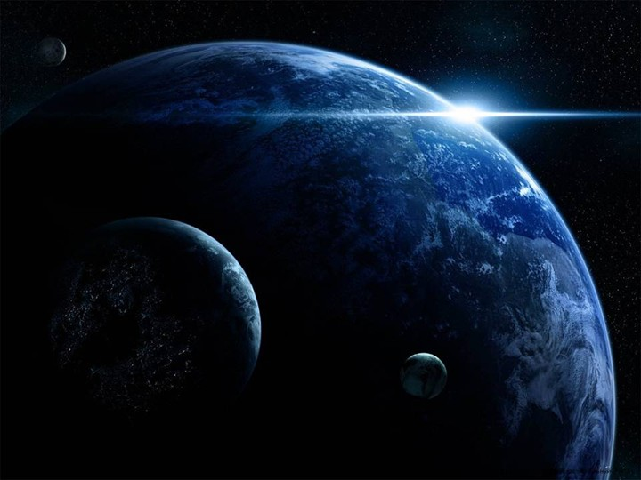
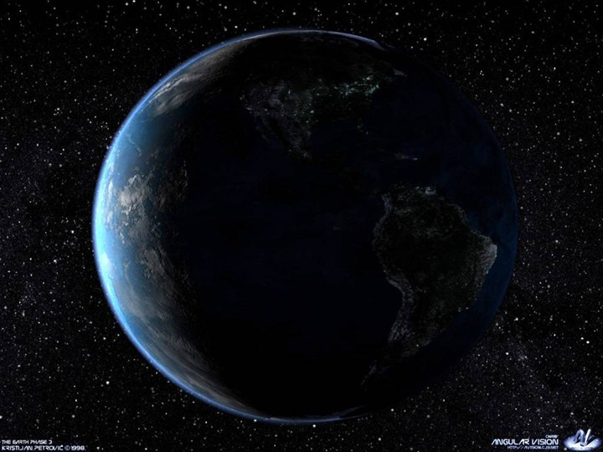
Древняя мудрость

Slide 3
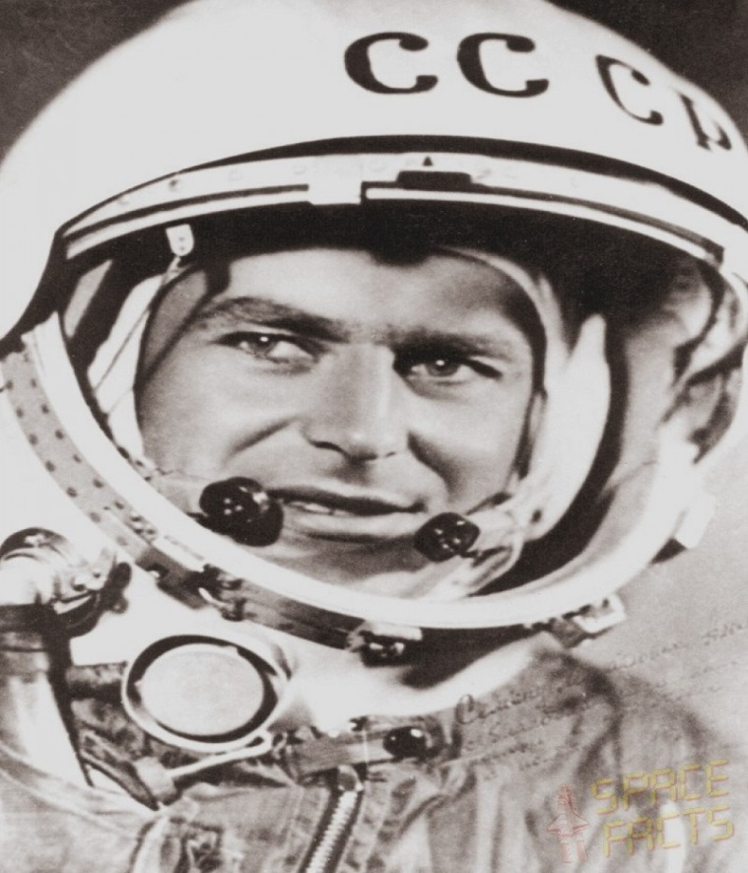
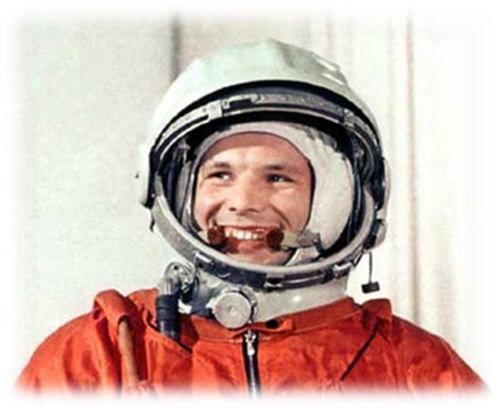
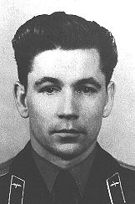
Первый набор космонавтов проходил по предельно жесткой программе. Летчики после строжайшего медицинского осмотра в течение 11 дней, начиная с 26 июля 1960 года, проходили испытания на вращающемся кресле, центрифуге, в барокамере, в «камере тишины» - это полная тишина в малогабаритной камере 3 на 1,5 шага.
Герман Титов
Юрий Гагарин в команде
с дублером Германом
Титовым и запасным
космонавтом Григорием
Нелюбововым успешно
прошли подготовительные
испытания. Старт был назначен…
Григорий Нелюбов

Slide 4
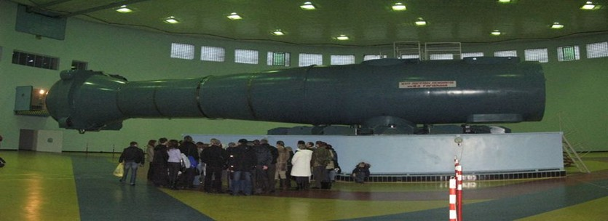
Центрифуга

Slide 5
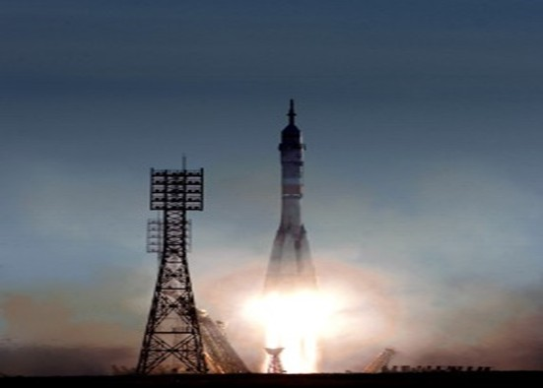
12 апреля с 6 часов 7 минут с трепетным волнением Байконур своеобразно замер на долгие 108 минут, пока длилось первое космическое путешествие человека к звездам.
Впервые советский летчик на космическом аэролайнере «Восток» облетает вокруг планеты Земля, на высоте нескольких километров катапультировался и успешно приземлился на парашюте в Саратовской области недалеко от спускаемого аппарата.
Этот день стал национальным праздником с 1962 года. Весь мир отмечает Всемирный день космонавтики и авиации, начиная с 12 апреля 1969 года, после конгресса Международной федерации авиационного спорта. Первопроходец Вселенной удостоен звания Героя Советского Союза.

Slide 6
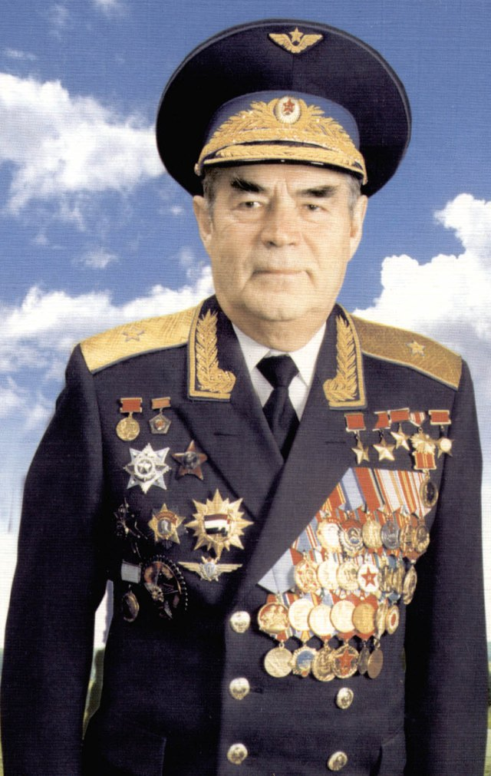
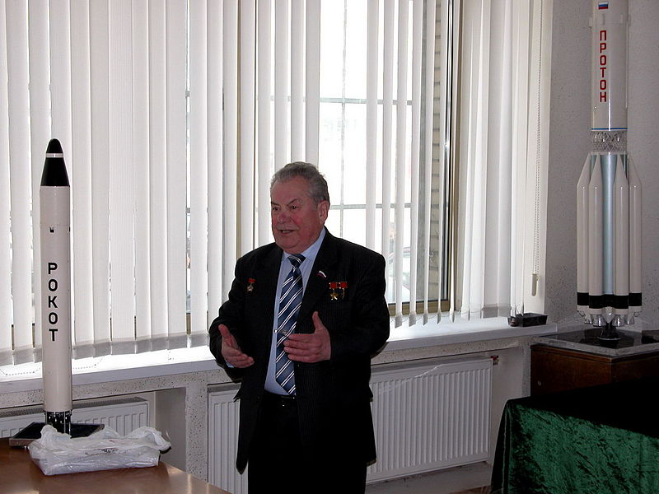
Через четыре месяца Герман Титов совершает космический полет в течение суток, в августе 1961 года. Это событие тоже было первым 24 часовым полетом.
Спустя год с Байконура в августе 1962 года запускается групповой полет, состоящий из двух кораблей. Страна узнает новых героев: Андриян Николаев стартует на корабле «Восток -3», управляет «Востоком-4» Павел Попович.
Павел Попович
Андриян Николаев

Slide 7
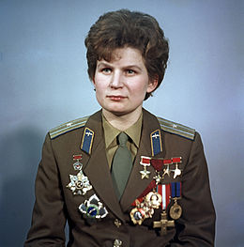
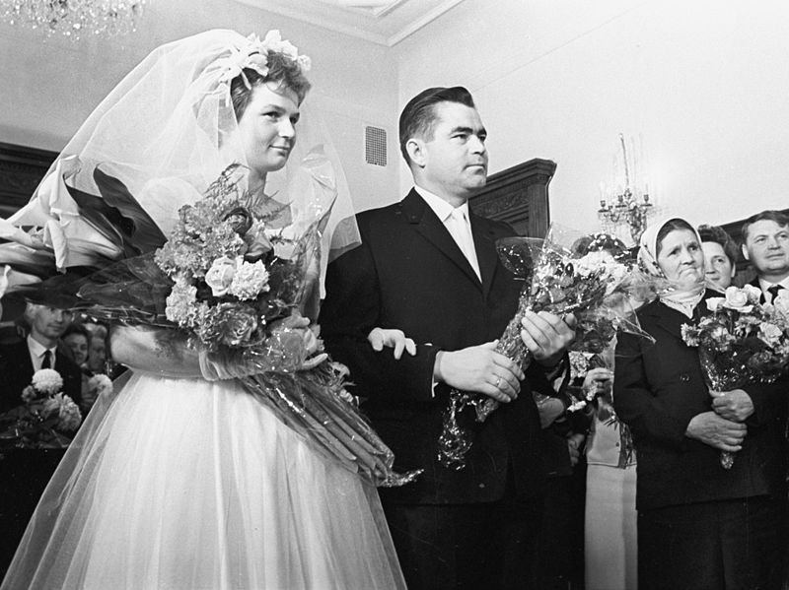
Сенсация – в космосе женщина!
Валентина Терешкова пополняет список покорителей Вселенной и занимает первую ступеньку в истории отечественной и мировой космонавтики как женщина в 1963 году. Полет вокруг Земли первой в мире женщины-космонавта длился 2 суток 22 часа 50 минут.
Торжественная церемония бракосочетания летчиков-космонавтов Валентины Терешковой и Андрияна Николаева. Москва, 3 ноября 1963

Slide 8
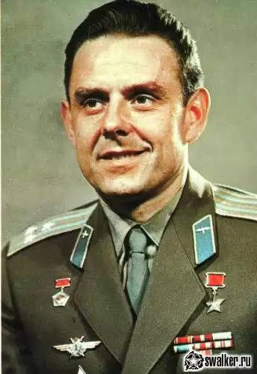
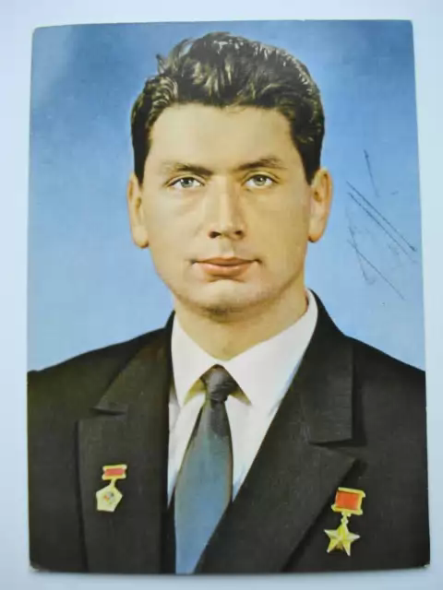
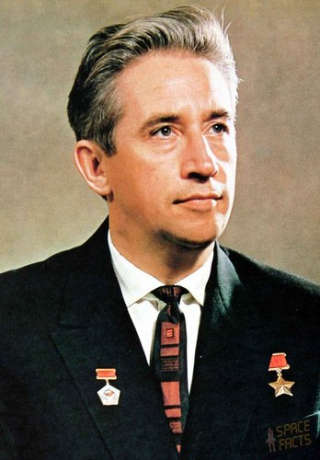
В 1964 году космические корабли из одноместных лайнеров превращаются в многоместные. Просторы Вселенной покоряет экипаж корабля «Восход», состоящий из трех смельчаков: Бориса Егорова, Феоктистова Константина, Владимира Комарова.
Владимир Комаров
Борис Егоров
Константин Феоктистов

Slide 9
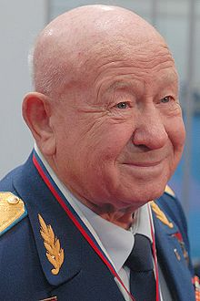
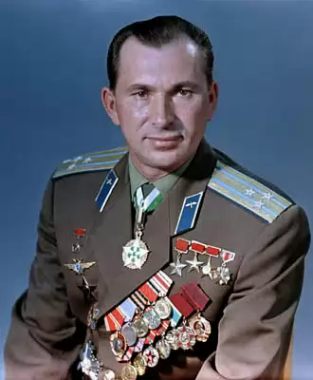
В марте 1965 года просторы Вселенной покоряют Алексей Леонов с Павлом Беляевым. Функции полета усложняются, Алексей Леонов на 12 минут 9 секунд покидает шлюзную камеру корабля, впервые выходит в открытый космос, удаляясь от корабля на 5 метров.
Павел Беляев
Алексей Леонов

Slide 10
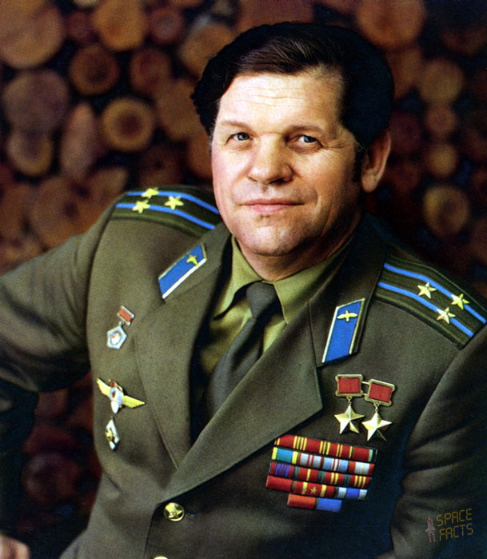
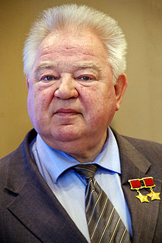
В январе 1975 года отправляется и длится почти месяц первая экспедиция в составе Алексея Губарева и Георгия Гречко на орбитальную станцию.
Алексей Губарев
Григорий Гречко

Slide 11
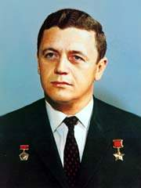
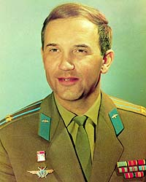
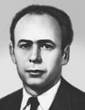
Две катастрофы произошло при покорении космоса. В 1967 году погибает Владимир Комаров, через 4 года трагедия забирает экипаж из трех человек: Георгия Добровольского, Волкова Владислава, Виктора Пацаева.
Виктор Пацаев
Владислав Волков
Георгий Добровольский

Slide 12
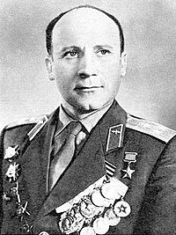
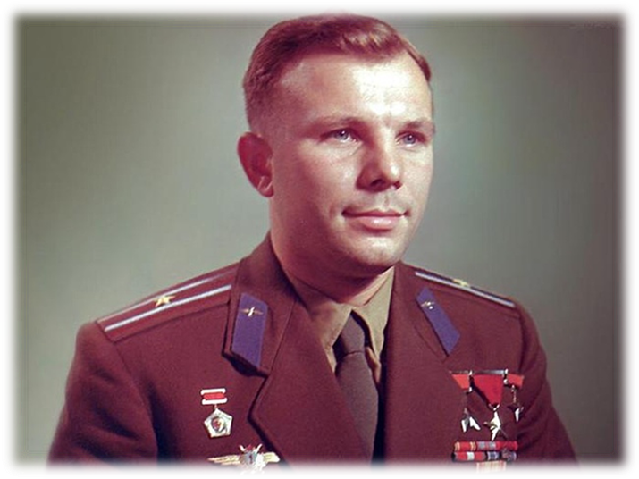
27 марта 1968 года, выполняя тренировочный полет, во Владимирской области разбивается самолёт «МиГ-15» и уносит жизни Юрия Гагарина и командира учебного полка Владимира Серёгина.
Владимир Серёгин

Slide 13
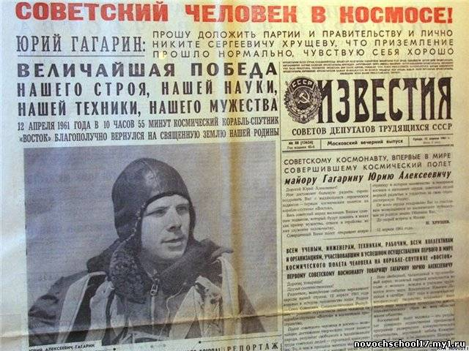
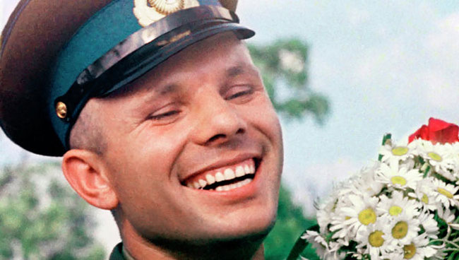
Рассвет. Еще не знали ничего.
Обычные "Последние известия".
А он летит через созвездие.
Земля проснется с именем его.
"Широка страна моя родная"...
Знакомый голос первых позывных.
Мы наши сводки начинали с них.
И я недаром это вспоминаю.
Не попросив подмог ни у кого,
Сама восстав из пепла и из
праха,
Моя страна, не знающая
страха,
Шлет в космос ныне сына своего.

Slide 14
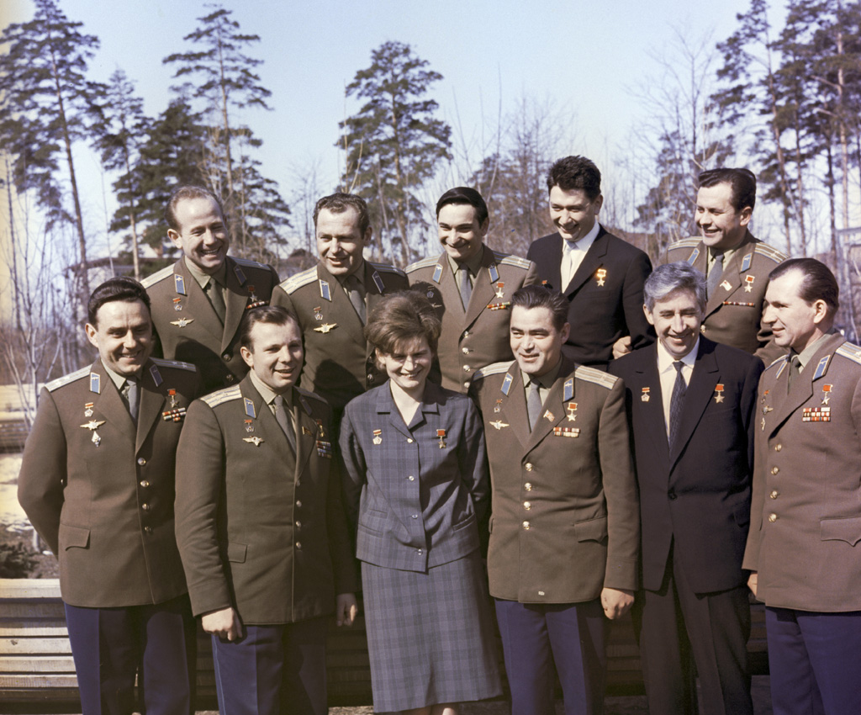
Владимир Комаров, Юрий Гагарин, Валентина Терешкова, Андриян Николаев, Константин Феоклистов, Павел Беляев, Алексей Леонов, Герман Титов, Борис Егоров и Павел Попович

Slide 15
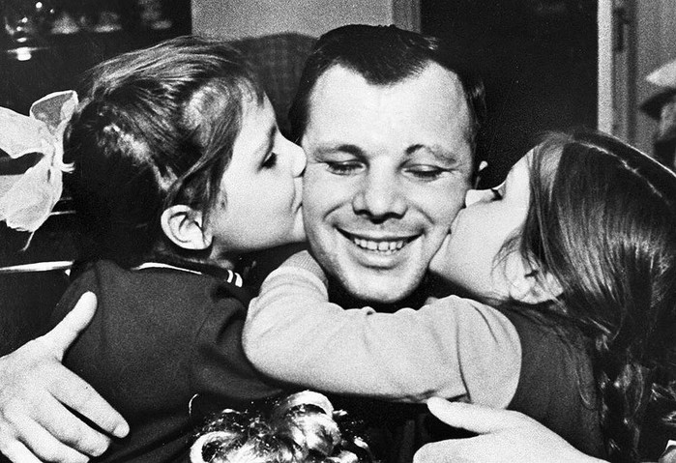
Викторина
ко дню
Космонавтики и авиации

Slide 16
Разминка
1. Кого считают отцом космонавтики?
а) К.Э. Циолковского;
б) Н.Е. Жуковского;
в) С.П. Королева.
2. Галактика - это...
а) Солнце и вращающиеся вокруг него планеты;
б) несколько звезд;
в) гигантское скопление звезд.
3. Что означает слово «космос»?
а) планета;
б) небо;
в) Вселенная.
4. Как называется наука о строении и развитии космических тел, их систем и Вселенной в целом?
а) космонавтика;
б) астрономия;
в) астрология.
5. Какая из планет самая большая?
а) Сатурн;
б) Меркурий;
в) Юпитер.

Slide 17
6. Назовите самое близкое к нам космическое тело.
а) Солнце;
б) Луна;
в) комета Галлея.
7. Как звали собаку, которая первой полетела в космос вместе с искусственным спутником земли?
а) Стрелка;
б) Белка;
в) Лайка.
8. Когда был совершен первый полет человека в космос?
а) 12 апреля 1961 г.;
б) 4 октября 1957 г.;
в) 16 июля 1969 г.
9. Как назывался космический корабль, на котором стартовал Ю. А. Гагарин?
а) «Восход»;
б) «Восток»;
в) «Союз».
10. Какой позывной был у Ю.А. Гагарина?
а) клен;
б) кедр;
в) земля.

Slide 18
11. Как называется космонавт в США?
а) астрофизик;
б) астронавт;
в) астролог.
12. Кто первым побывал на Луне?
а) СССР;
б) США (Нил Армстронг, Эдвин Олдрин);
в) Китай.
13. Кто из женщин-космонавтов впервые вышел в открытый космос?
а) Валентина Терешкова;
б) Салли Райд (США);
в) Светлана Савицкая.
14. Самая дальняя планета от Солнечной системы?
а) Меркурий;
б) Марс;
в) Плутон.
15. Кто первым предложил, что Земля - шар?
а) Аристотель;
б) Пифагор;
в) Птолемей.

Slide 19
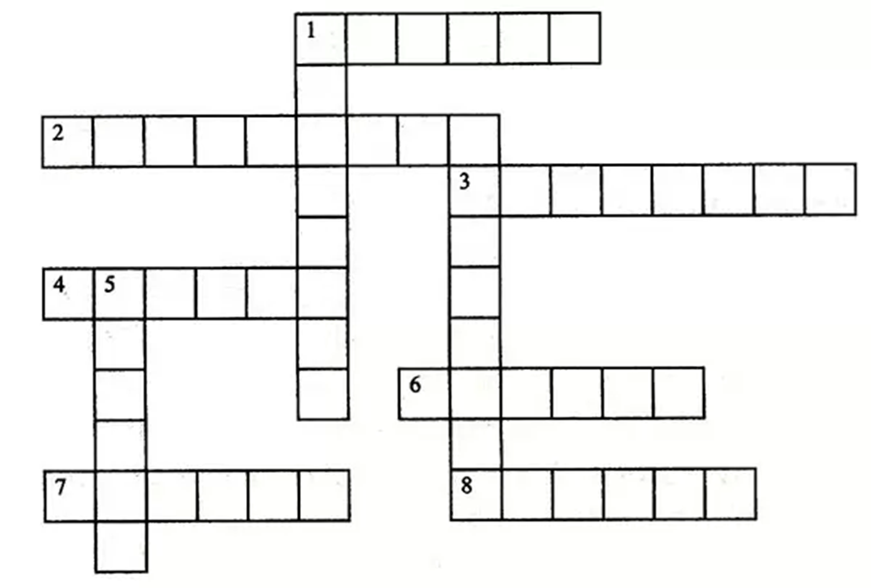
I этап

Slide 20
По горизонтали:
1.Мельчайшие твердые частички, которые обращаются вокруг Солнца.
2. Гигантское скопление звезд.
3. Расстояние, которое проходит свет за один год, называется... годом.
4. Самая большая планета солнечной системы.
6. Небесное тело, состоящее из ядра, хвоста и газовой
оболочки.
7. Самая большая звезда.
8. Количество планет солнечной системы.
По вертикали:
Космический камень, упавший на Землю
3. Часть солнечной системы, крупные небесные тела, большая часть которых движется между орбитами Марса и Юпитера.
5. Самая удаленная от Солнца планета.

Slide 21
II этап. Ответь на вопрос.
Вопросы:
1. Что такое звезды?
2. В какой звездной системе находится наша Галактика?
3. Назовите планеты-гиганты.
4. Назовите планеты Земной группы.
5. У какой планеты больше всего спутников?
6. Как долго длился первый полет в космосе Гагарина?
7. Когда был совершен первый в мире групповой полет в космос?
8. Какой позывной был у Гагарина?
9. Как долго длился полет вокруг Земли первой в мире женщины-космонавта В. В. Терешковой?
10. Что такое световой год?
11. Кто и когда совершил первый в мире выход в открытый космос?

Slide 22
III этап. Да или нет?
1. Предположение о том, что Земля имеет форму шара, первым высказал древнегреческий ученый Пифагор?
2. Марс - планета Земной группы?
3. Ближайшая к Солнцу планета - Венера?
4. Солнечную систему образуют девять планет?
5. Самая большая планета Солнечной системы – Юпитер?
6. Солнце - это звезда?
7. Галактики образуют скопления?
8. Метеор - это упавшее на Землю космическое тело?
9. Только Земля имеет спутник?
10. Самая маленькая планета Солнечной системы - Меркурий?

Slide 23
Ответы.
I этап.
По горизонтали: 1. Метеор. 2. Галактика.
3. Световой (световым). 4. Юпитер.
6. Комета. 7. Солнце. 8. Девять.
По вертикали: 1. Метеорит. 3. Астероид.
5. Плутон.
Разминка.
а) К.Э. Циолковского;
в) гигантское скопление звезд.
в) Вселенная.
б) астрономия;
в) Юпитер.
а) Солнце;
а) Стрелка;
а) 12 апреля 1961 г.;
б) «Восток»;
б) кедр;
б) астронавт;
б) США (Нил Армстронг, Эдвин Олдрин);
а) Валентина Терешкова;
в) Плутон.
б) Пифагор;
II этап. Да или нет?
Да
Да
Нет
Да
Да
Да
Да
Нет
Нет
Нет

Slide 24
III этап. Ответь на вопрос.
Звезды - это огромные газовые шары.
В звездной системе Млечный путь.
Юпитер, Сатурн, Уран и Нептун.
Меркурий, Венера, Земля, Марс.
Сатурн: сейчас их 17
108 минут
11-12 августа 1962 года совершили суточный полет вокруг Земли А. Г. Николаев и П. Р. Попович на кораблях-спутниках «Восток- 3» и «Восток-4».
«Кедр».
2 суток 22 часа 50 минут
Световой год — это путь, который проходит свет за один год.
А. А. Леонов, 18 марта 1965 года.

Slide 25
Домашнее задание:
Изучить биографию Юрия Гагарина. Кратко выписать основные даты.
Приготовить презентацию (сообщение) (на выбор) о:
Валентине Терешковой,
Андрияне Николаеве,
Павле Беляеве,
Борисе Егорове,
Константине Феоклистове,
Алексее Леонове,
Германе Титове,
Владимире Комарове,
Павле Поповиче

Slide 26
Спасибо за внимание!

